Slide 1
6.7 模型的性能评估

Slide 2

6.7.1 分类模型的评价指标
针对分类模型，常用的性能评价指标包括：Accuracy（准确度）、Precision（精准率或查准率）、Recall（召回率或查全率）、F₁和$F_{β}$。下面以二分类问题为例进行讨论，即数据集中的类别标签只有两类（正例yes和反例no）。每个数据对要么属于正例，要么属于反例，此时，数据对象被模型分类后的情况有以下四种：

Slide 3
（1）真正例（True positives, TP）：正例数据对象被分类器识别为正例。
（2）真负例（True negative, TN）：反例数据对象被分类器识别为反例。
（3）假正例（False positive, FP）：反例数据对象被分类器识别为正例。
（4）假负例（False negative, FN）：正例数据对象被分类器识别为反例。

Slide 4
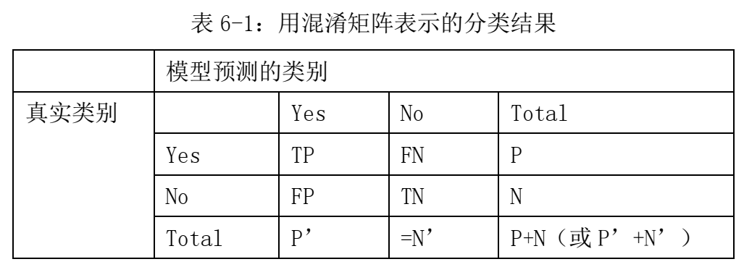

Slide 5
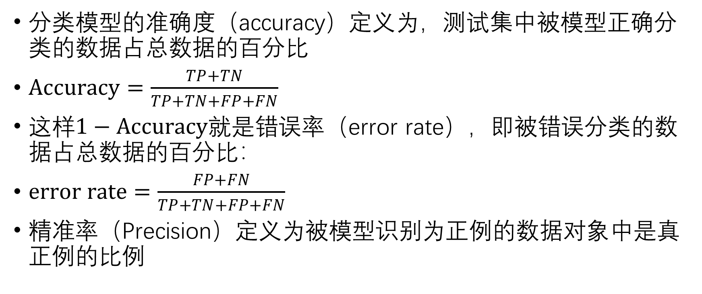
分类模型的准确度（accuracy）定义为，测试集中被模型正确分类的数据占总数据的百分比
$\begin{aligned}Accuracy=\frac{TP+TN}{TP+TN+FP+FN}\end{aligned}$
这样$1−Accuracy$就是错误率（error rate），即被错误分类的数据占总数据的百分比：
$\begin{aligned}error rate=\frac{FP+FN}{TP+TN+FP+FN}\end{aligned}$
精准率（Precision）定义为被模型识别为正例的数据对象中是真正例的比例

Slide 6

$\begin{aligned}Precision=\frac{TP}{TP+FP}\#\end{aligned}$
召回率（Recall）定义为正例数据对象被模型正确分类的比例
$\begin{aligned}Recall=\frac{TP}{TP+FN}=\frac{TP}{P}\#\end{aligned}$

Slide 7
通常精准率（Precision）和召回率（Recall）是一对变化相反的指标，模型的精准率高，可能召回率就低，或者相反。例如，一个保守的分类模型，只把它认最可信的数据对象识别为正例，此时，精准度非常高（接近1），但是，它也把原始数据中大量的实际正例错误地识别为反例，因此，模型地召回率就非常低（接近0）。

Slide 8
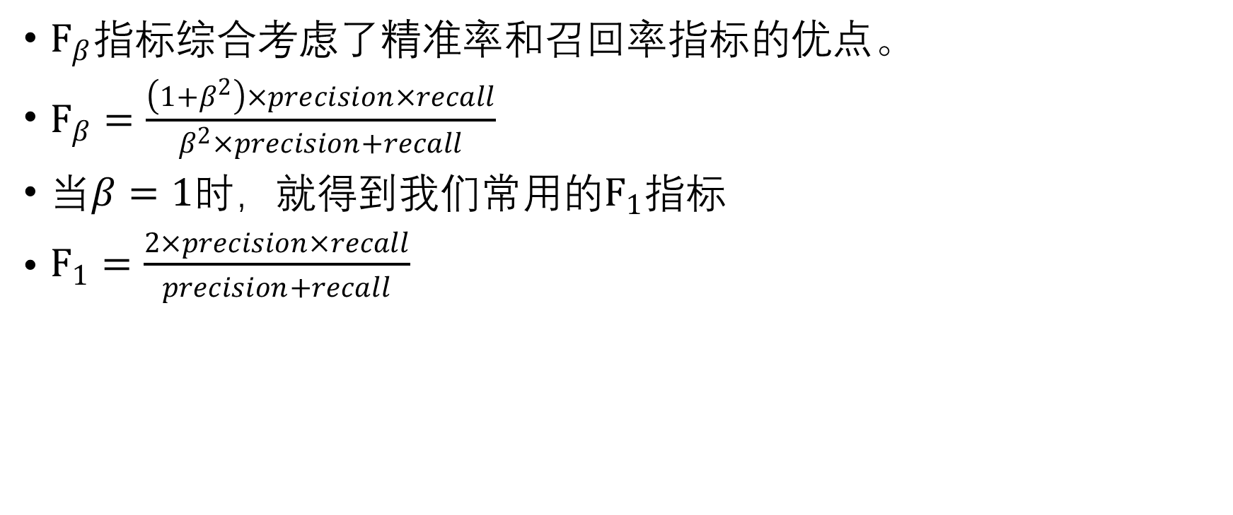
$F_{β}$指标综合考虑了精准率和召回率指标的优点。
$\begin{aligned}F_{β}=\frac{\left(1+β^{2}\right)×precision×recall}{β^{2}×precision+recall}\end{aligned}$
当$β=1$时，就得到我们常用的$F_{1}$指标
$\begin{aligned}F_{1}=\frac{2×precision×recall}{precision+recall}\end{aligned}$

Slide 9
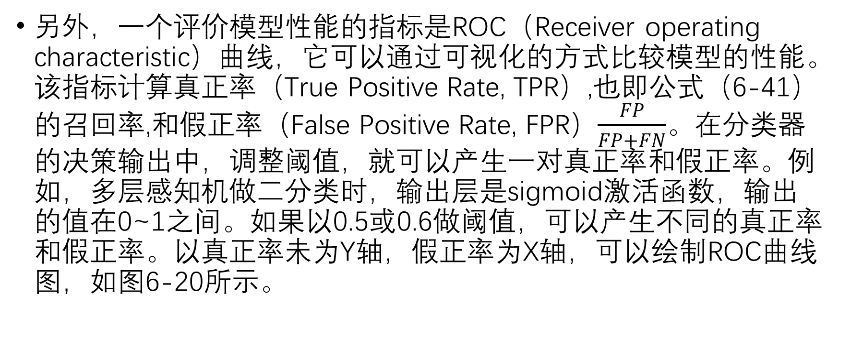
另外，一个评价模型性能的指标是ROC（Receiver operating characteristic）曲线，它可以通过可视化的方式比较模型的性能。该指标计算真正率（True Positive Rate, TPR）,也即公式（6-41）的召回率,和假正率（False Positive Rate, FPR）$\frac{FP}{FP+FN}$。在分类器的决策输出中，调整阈值，就可以产生一对真正率和假正率。例如，多层感知机做二分类时，输出层是sigmoid激活函数，输出的值在0~1之间。如果以0.5或0.6做阈值，可以产生不同的真正率和假正率。以真正率未为Y轴，假正率为X轴，可以绘制ROC曲线图，如图6-20所示。

Slide 10
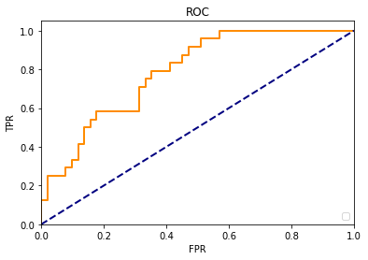

Slide 11
ROC因为是曲线，不能直接用于模型评估。不过可以通过计算曲线下方面积的大小来得到具体的值，称为AUC（Area Under Curve）。AUC值的范围在[0.5-1]。值越大意味着模型性能越好。

Slide 12
在很多分类任务中常采用准确度（accuracy）来度量分类模型的性能。但在对于不平衡的数据集，该指标可能存在缺陷。例如，医学上检测一种很少发生的疾病，该疾病的发生率是百万分之一，即1,000,000个检测对象中只有一个患者。如果分类器简单地将所有的检测对象都识别为“阴性”，模型也会达到99.9999%的准确度，但是，这个分类器毫无疾病地检测能力。

Slide 13

此时，应该使用精准率（Precision）和召回率（Recall）作为评价指标。当分类器将所有的检测对象识别为“阴性”时，模型的Precision值为1，但是Recall值为0。这时，使用$F_{β}$作为分类器的评价指标是一个更好的选择。

Slide 14
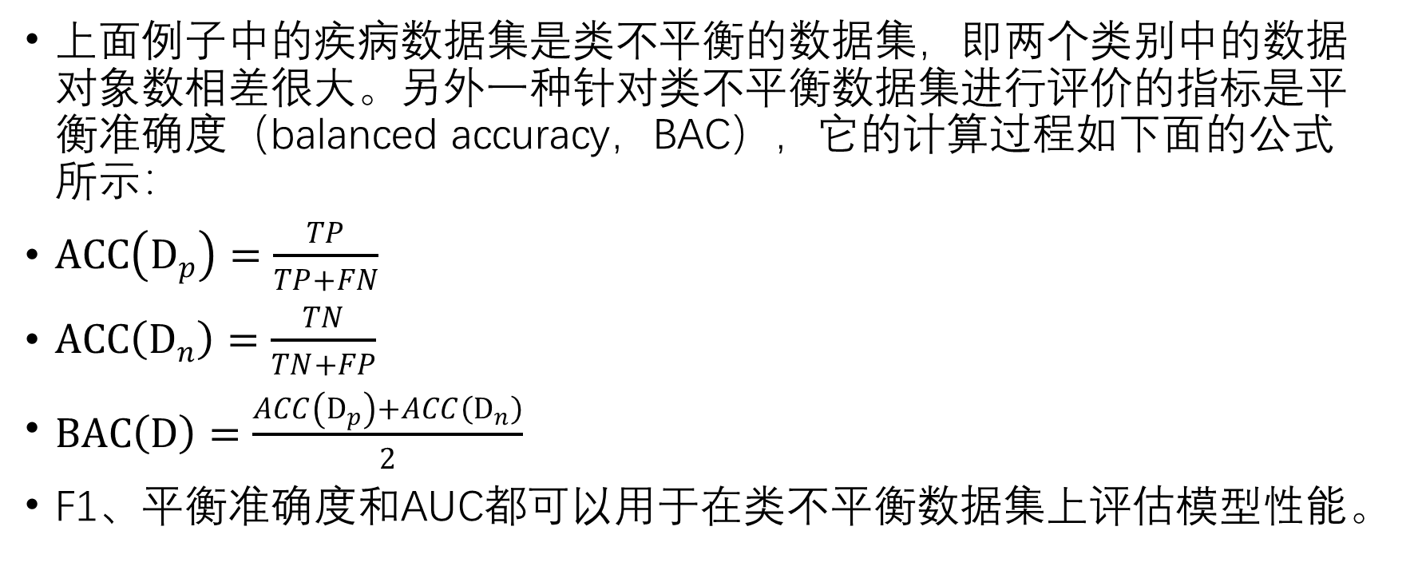
上面例子中的疾病数据集是类不平衡的数据集，即两个类别中的数据对象数相差很大。另外一种针对类不平衡数据集进行评价的指标是平衡准确度（balanced accuracy，BAC），它的计算过程如下面的公式所示：
$\begin{aligned}ACC\left(D_{p}\right)=\frac{TP}{TP+FN}\end{aligned}$
$\begin{aligned}ACC\left(D_{n}\right)=\frac{TN}{TN+FP}\end{aligned}$
$\begin{aligned}BAC\left(D\right)=\frac{ACC\left(D_{p}\right)+ACC\left(D_{n}\right)}{2}\end{aligned}$
F1、平衡准确度和AUC都可以用于在类不平衡数据集上评估模型性能。

Slide 15
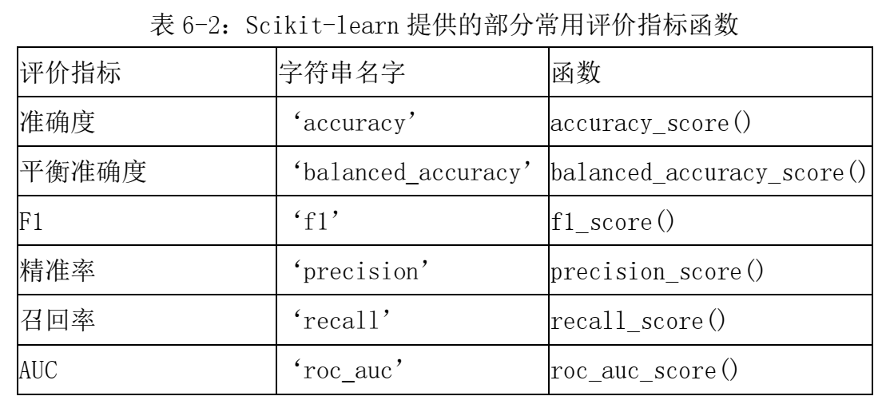
Scikit-learn的metics模块提供了一些函数用于对分类模型的性能指标进行计算。表6-2列出了常用的评价指标函数。我们在后面的代码中将使用这些函数对模型的性能进行评价，这里不再单独说明它们的用法。

Slide 16
6.7.2 模型的评估方法
在模型训练结束后，我们希望评价它的泛化能力如何，也即，用性能评价指标检查模型在未知数据集上的表现。通常，我们把数据集划分成互不重叠的训练集和测试集，在训练集上完成模型的训练，然后在测试集上对模型进行评价，这样能比较准确的评价模型的泛化能力。

Slide 17
如果使用训练集来训练模型，再使用同样的训练集来评价模型，这样的得到的模型误差称为“训练误差（train error）”。训练误差体现了模型对训练集的拟合能力，我们希望训练误差在模型训练过程越低越好，但低的训练误差不能证明模型具有优异的泛化性能。度量泛化能力的是测试误差（test error），即模型在测试集上的评价结果。比较理想的情况是，模型的训练误差和测试误差都比较小，此时模型训练稳定并具有优异的泛化能力。

Slide 18
对于原始数据集，如何划分训练集和测试集呢？通常有以下几种划分数据集的方法：
（1）K折交叉验证（cross validation）
（2）三段式划分（three-way split）
（3）留出法（hold out）
（4）自助法（bootstrap）

Slide 19
（1）K折交叉验证（cross validation）
在选择模型的参数时（假设有m组候选参数），我们可以把原始训练数据划分成k份，用其中一份做验证集(validation set)，剩下的k-1份做训练集。这样，我们获得k对不同的“训练集和验证集”。然后，在每一对集合上，我们用训练集以给定的参数训练模型，在验证集评价其性能。这样，对每一组参数，我们都获得k个模型评价结果（如Accuracy），把它们的均值作为此组参数设置下模型性能评价结果。最后，从m组结果中，选择出模型的最优参数，用它在原来的训练集上重新训练模型，并在测试集上做最终的性能评价。

Slide 20
Scikit-learn的sklearn.model_selection模块提供了多种划分数据集的方法。
KFold类实现按K折交叉验证的方式划分数据集，常用于模型参数的选择。其基本语法如下：
KFold(n_splits=5, shuffle=False, random_state=None)
n_splits： 表示折数（K值）。
split(X)函数：返回一个python的generator对象。每次调用该还是，就从数据集中返回K折交叉验证中的一对的训练集和验证集的索引下标。

Slide 21
StratifiedKFold类
它和KFold类似，但在每一次划分数据集时，使得各类别的数据比例和原始数据保持一致。其基本语法如下：
StratifiedKFold(n_splits=5, shuffle=False, random_state=None)

Slide 22
如果只是评价模型性能时，Scikit-learn的sklearn.model_selection模块提供了一个更简单的函数cross_val_score(),按照交叉验证的方式评估模型的性能,它将返回一个列表，记录每一折交叉验证数据集上的性能评价结果。其基本语法如下所示:
cross_val_score(estimator, X, y=None, scoring=None, cv=None)

Slide 23
它的主要参数包括：
estimator: 训练的模型（对象）。
X和y： 数据集X和其目标。
scoring：用于设置模型的评估指标。可以是一个字符串指定哪一种评价指标,可以使用表6-2中的字符串。如果不指定，则使用模型的默认评价指标(accuracy)。
cv是交叉验证的折数。

Slide 24
代码6-8：K折交叉验证

Slide 25
（2）三段式划分（three-way split）
该方法是指先把数据集划分为训练集和测试集，再从训练集中划分出一部分，作为验证集。然后，对每组模型参数，在训练集上训练模型，在校验集上评价此参数设置下模型的性能表现，从而选择出最优的模型参数。最后，用最优参数在原来的训练集上重新训练模型，并在测试集上做最终的性能评价。
sklearn.model_selection.train_test_split

Slide 26
（3）留出法（hold out）
当不需要选择模型参数时，可以使用“留出法”直接划分数据集。它按照一定比例（如，70%和30%）将数据集随机划分为两个部分，大的是训练集，小的是测试集。它适合于数据集规模较大的情况。

Slide 27
（4）自助法（bootstrap）
自助法也将数据集划分为训练集和测试集。不同的时，它采用有放回的从规模为N的数据集中随机抽样N次，产生新的训练数据。按照统计学的描述，原始数据中只会有63.2%数据出现在训练集，剩下部分作为测试集。
自己编程怎么做到？

Slide 28
6.8 案例：信用评分模型

Slide 29
6.8.1 案例描述
金融机构在市场竞争与业绩成长压力下，对风险管理的要求越来越高。不管是在申请贷款时还是贷款审批后，每一位客户在不同阶段都有不同的潜在信用风险。早期的风险管理依赖于金融机构工作人员的经验，通过借贷申请人的信息，例如，职业、收入、年龄、婚姻状况等作出申请人是否会违约的判断。人工方法的不足是：很多借贷人的相关信息关系复杂，人工判断的失误风险很高。信用评分（credit scoring）模型就是通过数据挖掘的方法构建模型，用于判断借贷申请人的违约可能性或概率，目前已经成为金融信贷领域一个受欢迎的技术。

Slide 30
本节设计了一个利用分类模型在kaggle信用评分数据集上建立模型，实现客户违约预测的一个案例。该数据集包含三个文件：cc-train.csv是训练集，cc-test.csv是测试集；sampleEntry.csv是测试集中每个用户的违约情况，即目标值。训练集有15万条数据数据对象，测试集有101,503条数据数据对象。数据的特征共有11个，均为数值类型，目标值用于0或1表示，表示一个申请人最终是否违约。表6-3给出了数据集的特征及其解释。

Slide 31
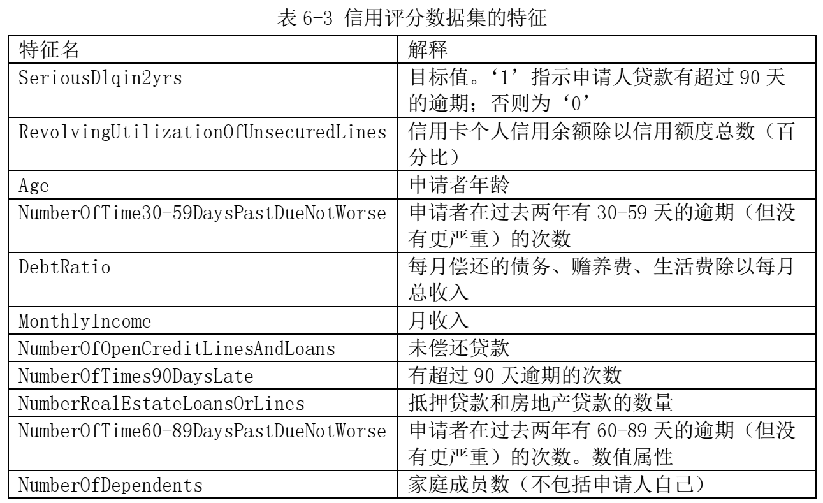

Slide 32
6.9 回归

Slide 33
回归是一种有监督学习方法。不像分类模型输出的是离散的类别标签，回归模型输出的是连续数值。本节介绍经典的线性回归模型、CART决策树回归、BP神经网络回归、支持向量回归模型的使用。由于许多模型的原理与前面介绍的分类模型类似，我们主要给出这些回归模型的Python实现方法及应用。

Slide 34
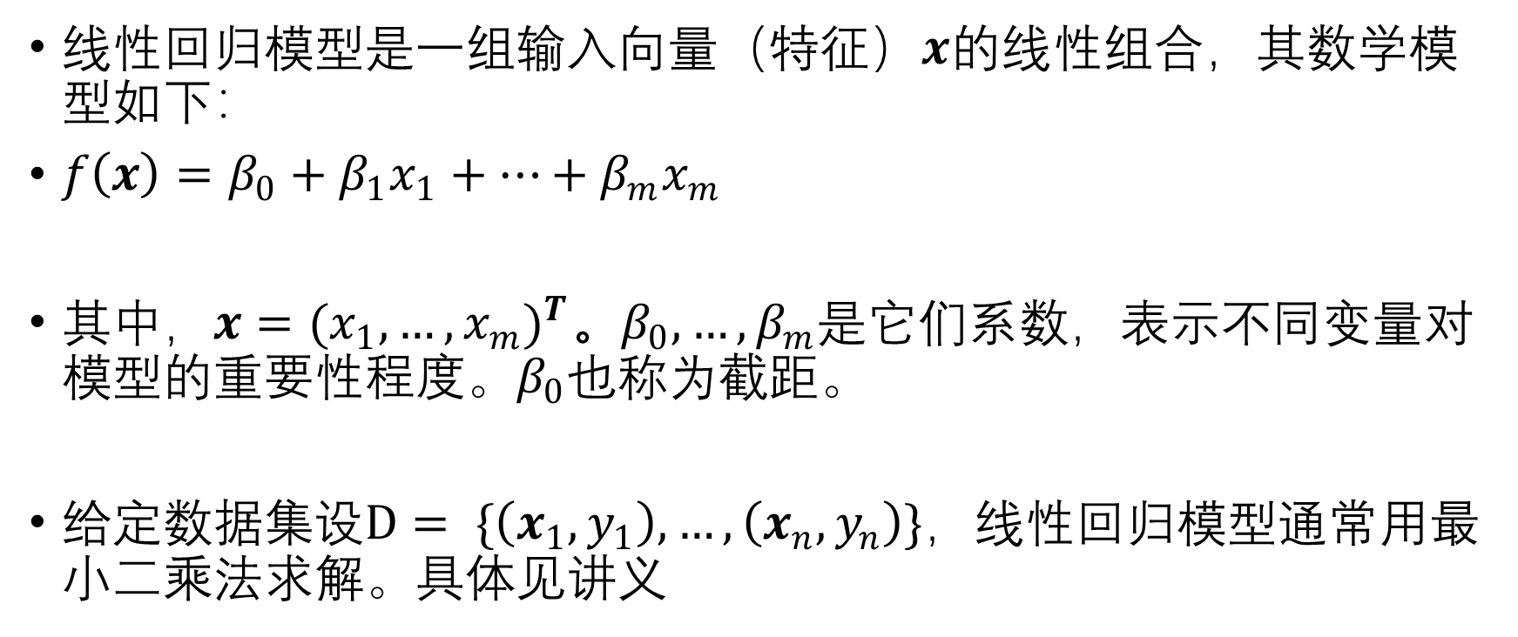
6.9.1 线性回归
线性回归模型是一组输入向量（特征）$x$的线性组合，其数学模型如下：
$\begin{aligned}f\left(x\right)=β_{0}+β_{1}x_{1}+…+β_{m}x_{m}\end{aligned}$
其中，$x={(x_{1},…,x_{m})}^{T}$。$β_{0},…,β_{m}$是它们系数，表示不同变量对模型的重要性程度。$β_{0}$也称为截距。
给定数据集设$D= \{\left(x_{1}, y_{1}\right),…,\left(x_{n}, y_{n}\right)\}$，线性回归模型通常用最小二乘法求解。具体见讲义

Slide 35
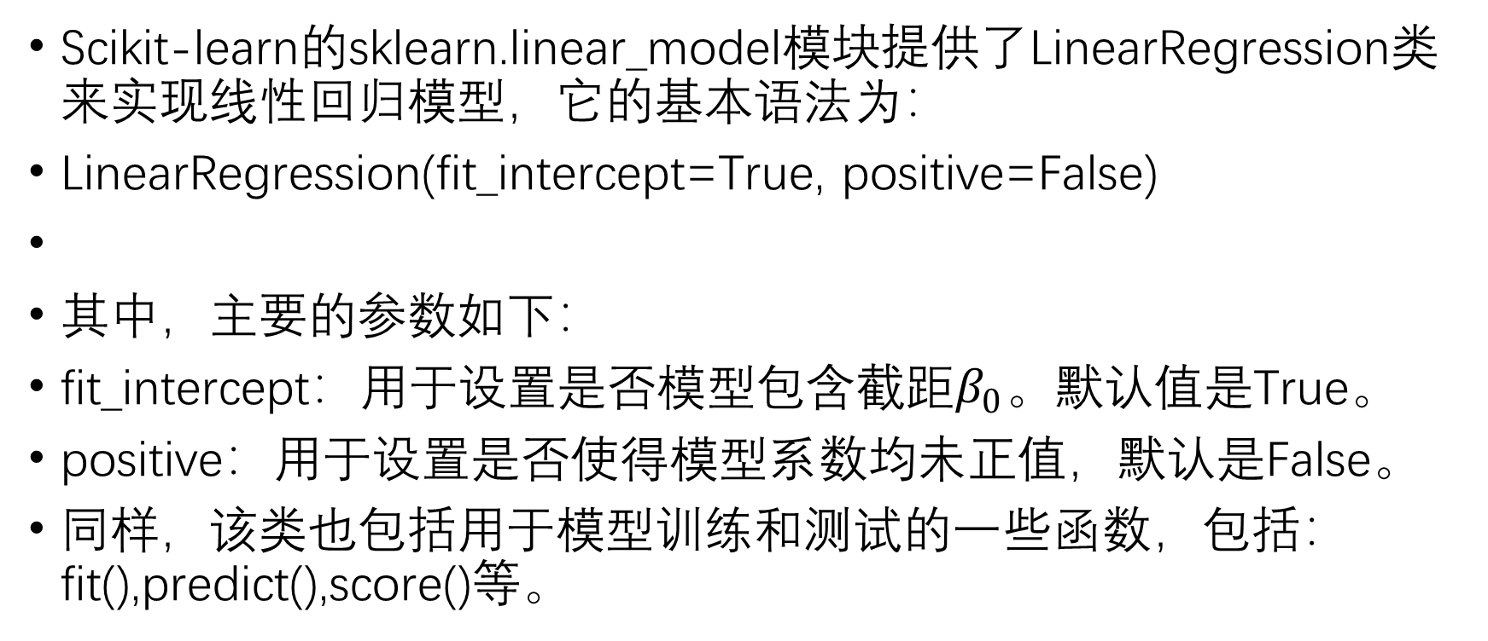
Scikit-learn的sklearn.linear_model模块提供了LinearRegression类来实现线性回归模型，它的基本语法为：
LinearRegression(fit_intercept=True, positive=False)
其中，主要的参数如下：
fit_intercept：用于设置是否模型包含截距$β_{0}$。默认值是True。
positive：用于设置是否使得模型系数均未正值，默认是False。
同样，该类也包括用于模型训练和测试的一些函数，包括：fit(),predict(),score()等。

Slide 36
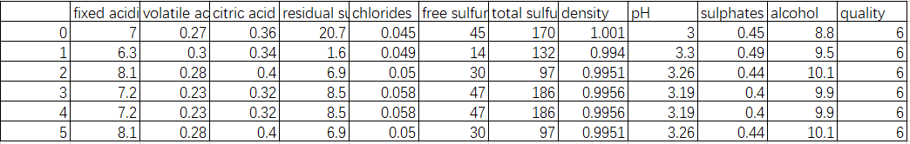
本节以UCI数据集中的白葡萄酒质量数据集，说明线性回归模型的应用
该数据集有4898条数据对象，每个数据对象是一种葡萄酒；包括11个特征，均是数值类型，例如酸度，ph值等；目标值（quality）是葡萄酒的质量从0-10的打分。图6-24给出了它的前5条数据。

Slide 37
代码6-16：基于线性回归模型的葡萄酒质量预测

Slide 38
6.9.2 CART决策树的回归
前面第6.4.5节介绍的CART决策树的全称是“分类和回归树”。它不但可以实现分类任务，也可以实现回归任务。当使用CART决策树实现回归任务时，使用sklearn.tree模块中的DecisionTreeRegressor类，它的基本语法为：
DecisionTreeRegressor(criterion='mse', max_depth=None,
min_samples_split=2, min_samples_leaf=1, max_leaf_nodes=None, random_state=None)
代码6-17：基于CART决策树回归模型的葡萄酒质量预测

Slide 39
6.9.3 BP神经网络回归
第6.5节介绍的BP神经网络同样也可以实现回归任务。对于回归任务，需要使用sklearn.neural_network模块中MLPRegressor类来创建一个BP神经网络回归模型。下面的代码6-18演示了BP神经网络模型在葡萄酒质量预测问题上应用。

Slide 40
6.9.4 支持向量回归
第6.6节介绍的支持向量机也提供了回归预测的功能，称为支持向量回归（support vector regression，SVR）。与线性回归相似，支持向量回归模型用其决策函数去拟合数据的分布。

Slide 41
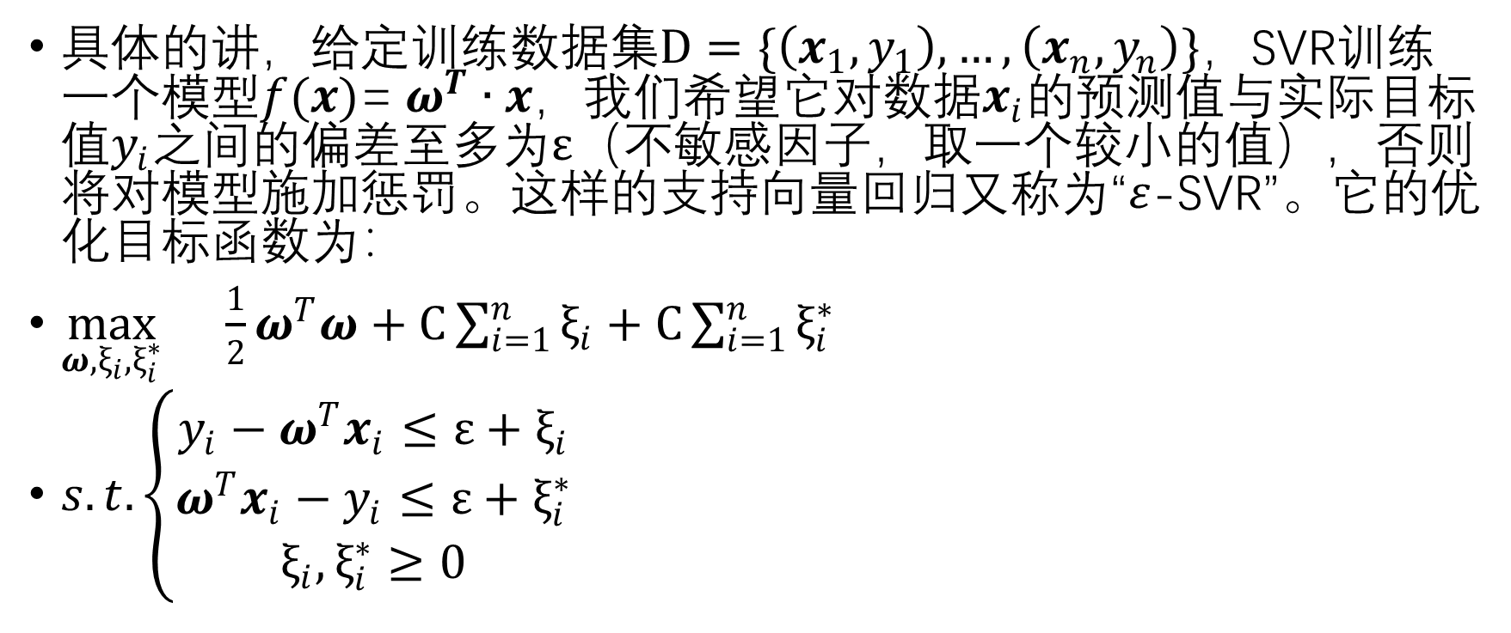
具体的讲，给定训练数据集$D=\{\left(x_{1},y_{1}\right),…,\left(x_{n},y_{n}\right)\}$，SVR训练一个模型$f(x)$=$ω^{T}∙x$，我们希望它对数据$x_{i}$的预测值与实际目标值$y_{i}$之间的偏差至多为$ε$（不敏感因子，取一个较小的值），否则将对模型施加惩罚。这样的支持向量回归又称为“$ε$-SVR”。它的优化目标函数为：
$\max_{ω,ξ_{i},ξ_{i}^{∗}}{}\frac{1}{2}ω^{T}ω+C\sum_{i=1}^{n}{ξ_{i}}+C\sum_{i=1}^{n}{ξ_{i}^{∗}}$
$\begin{aligned}s.t.\left\{\begin{aligned}y_{i}−ω^{T}x_{i}≤ε+ξ_{i} \\ ω^{T}x_{i}−y_{i}≤ε+ξ_{i}^{∗} \\ ξ_{i},ξ_{i}^{∗}≥0\end{aligned}\right.\end{aligned}$

Slide 42
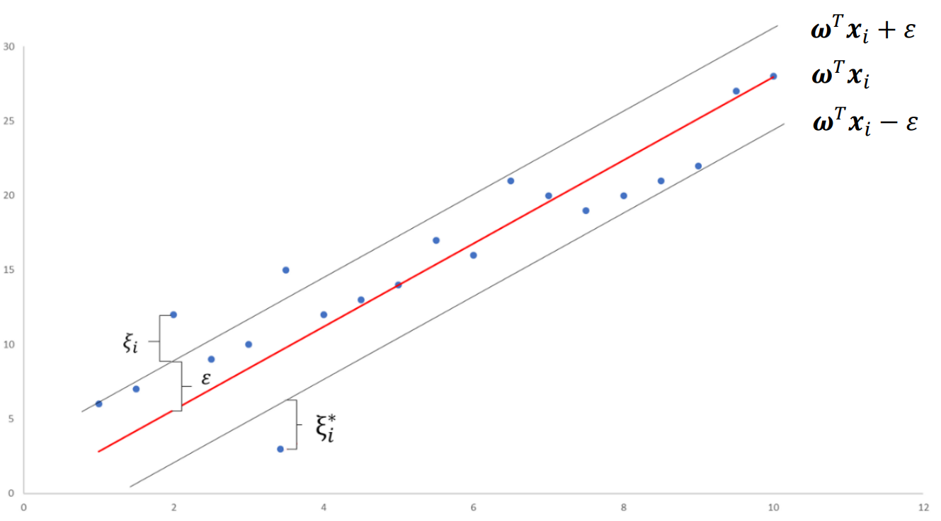
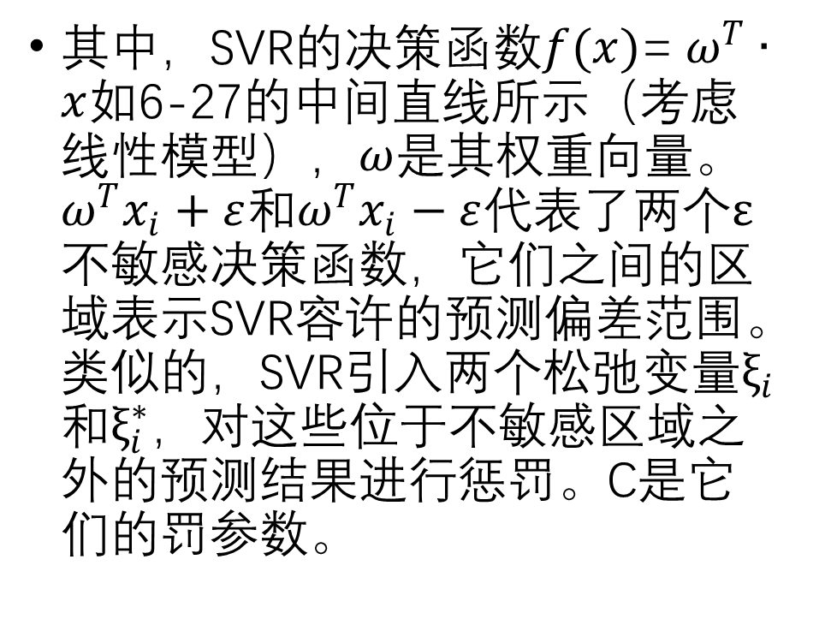
其中，SVR的决策函数$f(x)$=$ω^{T}∙x$如6-27的中间直线所示（考虑线性模型），$ω$是其权重向量。$ω^{T}x_{i}+ε$和$ω^{T}x_{i}−ε$代表了两个$ε$不敏感决策函数，它们之间的区域表示SVR容许的预测偏差范围。类似的，SVR引入两个松弛变量$ξ_{i}$和$ξ_{i}^{∗}$，对这些位于不敏感区域之外的预测结果进行惩罚。C是它们的罚参数。

Slide 43
Scikit-learn的sklearn.svm模块提供了SVR类实现支持向量回归模型。它的基本语法为：
SVR(C=1, kernel='rbf', degree=3, gamma='scale')
它的参数和函数与6.5.2介绍的SVC类一致，我们不再赘述。
代码6-19：基于SVR模型的葡萄酒质量预测

Slide 44
作业：房屋价格预测

Slide 45
6.10 本章小结
分类是数据挖掘中的最常见的任务。本章介绍了五种基础分类模型，包括朴素贝叶斯、K最近邻、决策树、神经网络和支持向量机。虽然这些模型的复杂性不一样（例如K最近邻模型的原理相对简单，支持向量机模型的理论比较复杂），但不能说哪一种模型就是最优的的。每一种模型有其适用的领域和场景。这也符合机器学习中的“没有免费的午餐定理”（no free lunch theorem）所阐释的基本原则，即在所有可能的问题上，所有的模型最后表现出的平均性能是一样的。

Slide 46
需要强调的是，本章介绍的是这些模型的基本形式，目前已有很多研究对这些模型进行了扩展和改进。例如，基本KNN模型在分类时对于大数据集的效率较低，目前已有不少研究很好地解决了该问题。感兴趣的读者可以通过阅读相关学术文献来进一步深入学习。

